Slide 1
ЄВРОПЕЙСЬКА МУЗИЧНА КУЛЬТУРА
Урок № 10

Slide 2
КОМПОЗИТОРИ ВІДЕНСЬКОЇ ШКОЛИ

Slide 3
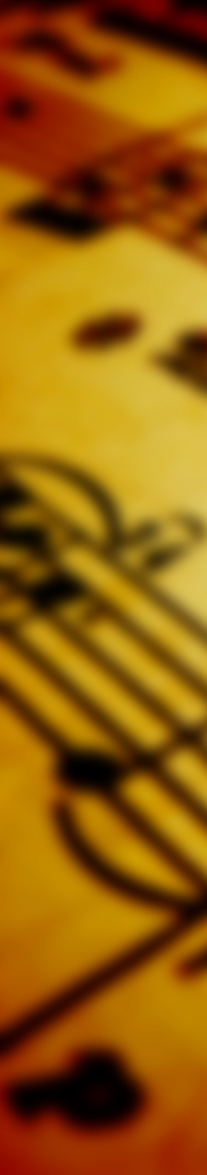
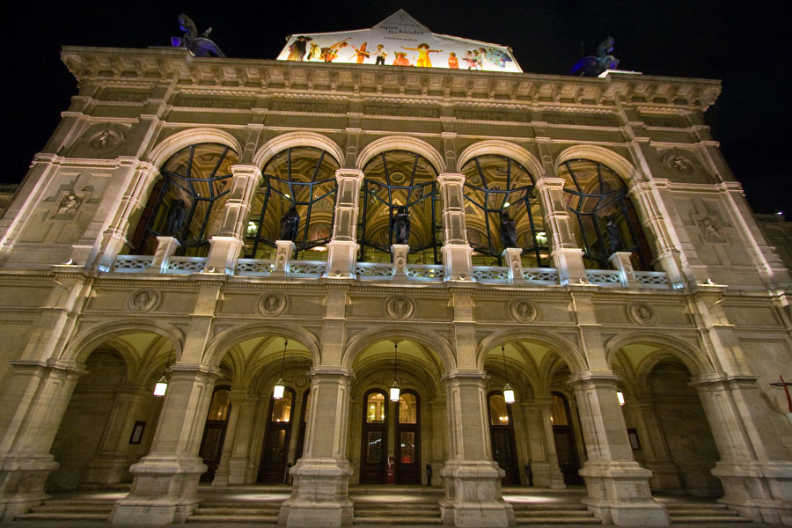
Віденська школа
(нім. Wiener Klassik) ̶ мистецький напрям
у європейській музичній культурі
2-ї половини XVIII — початку XIX століття.

Slide 4
Віденська школа
Представники:
Франц Йозеф Гайдн;
Йоганн Хризостом Вольфганг Готліб (Амадей) Моцарт;
Людвіг ван Бетховен.

Slide 5
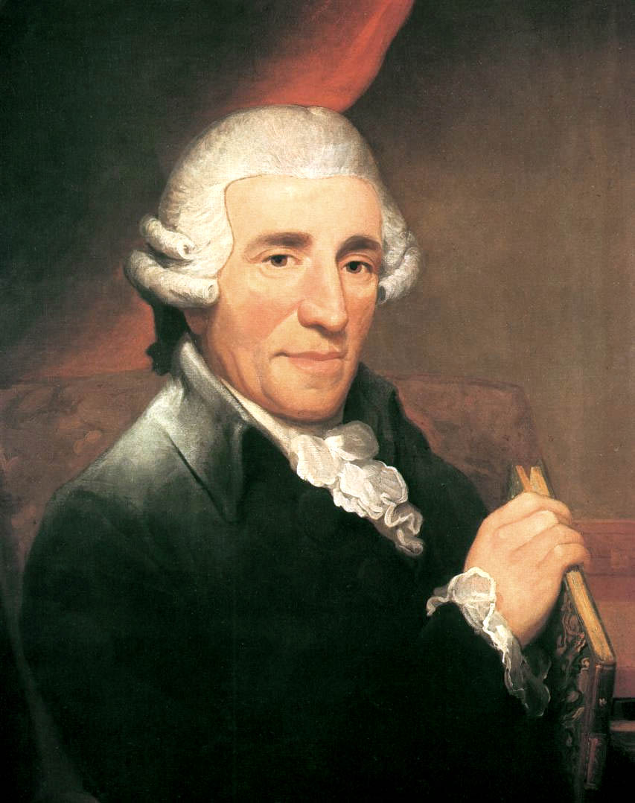
Франц Йозеф Гайдн
(1732 ̶ 1809)
Створив мелодію,
що була покладена
в основу гімнів Німеччини
й Австро-Угорщини

Slide 6
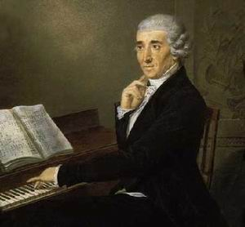
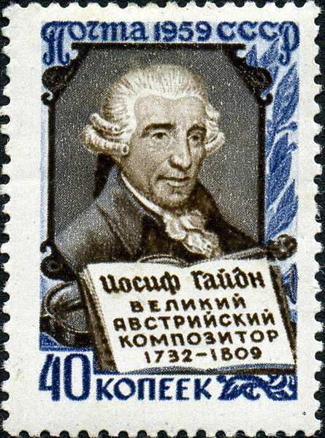
Франц Йозеф Гайдн
24 опери, 14 ораторій, 14 мес;
більше ніж 100 симфоній, серед яких:
  «Прощальна симфонія»;
  Лондонські симфонії ;
  Паризькі симфонії;
концерти для фортепіано, скрипки, віолончелі та інших інструментів;
52 фортепіанні сонати;
камерна музика.

Slide 7
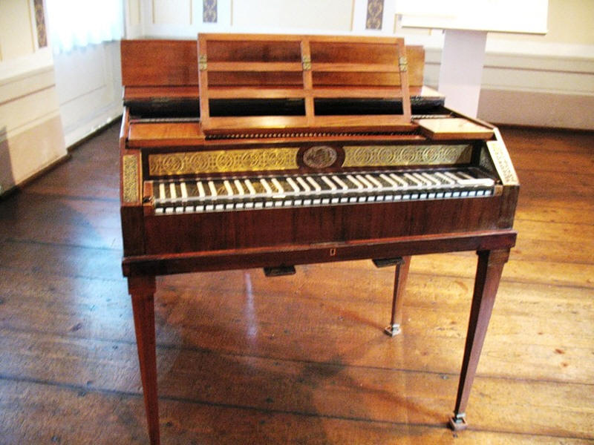
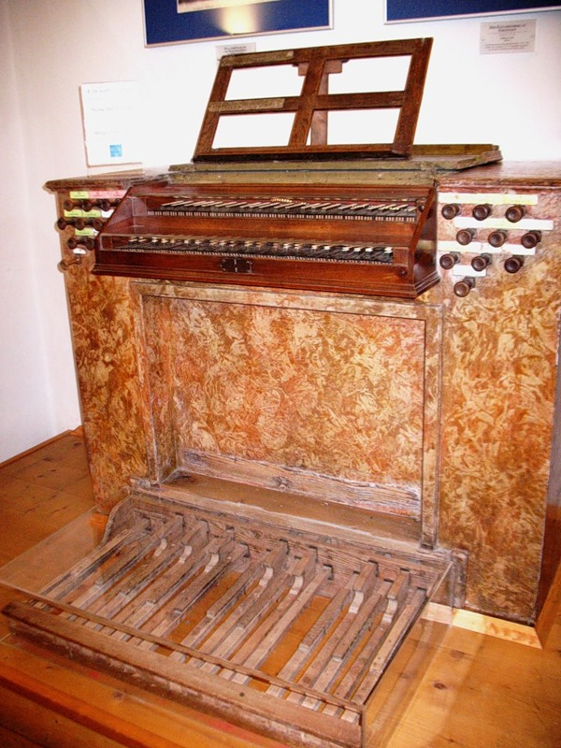
Інструмент у музеї Гайдна
Пульт органа, на якому Гайдн грав у церкві Милосердних братів

Slide 8
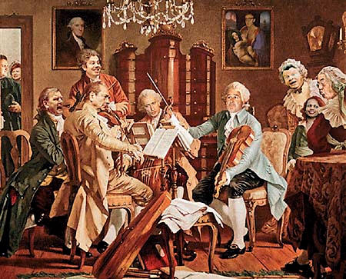
Франц Йозеф Гайдн
  12 Лондонських симфоній
За вийнятком однієї (до-мінорної) всі Лондонські симфонії Гайдна написані в мажорних тональностях.
Особливості – ідейна зрілість і технічна бездоганність; життєвість
і яскравість музичної мови, спирання на народно-побутову тематику, виняткова мелодико-ритмічна винахідливість, віртуозне володіння оркестром.

Slide 9
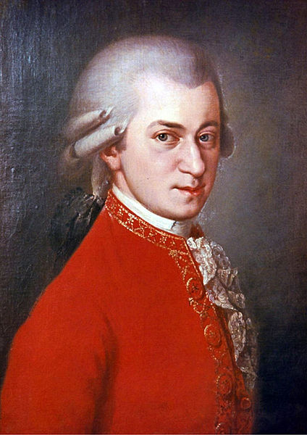
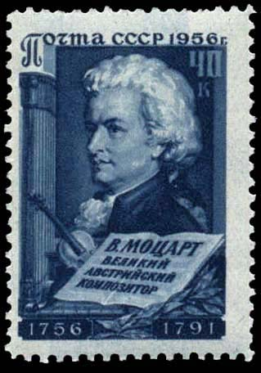
Йоганн Хризостом Вольфганг Готліб (Амадей) Моцарт
(1756–1791)
«Вічне сонячне світло
в музиці, ім’я тобі "Моцарт"».
(А. Г. Рубінштейн)

Slide 10
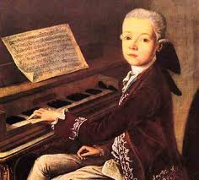
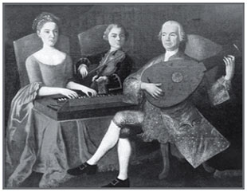
Йоганн Моцарт
У віці 4-х років Моцарт створив концерт для клавесина.
З 6-ти років разом із сестрою почав виступати з концертами в різних містах Європи.
Домашній концерт (Йоганн Моцарт, його батько та сестра)

Slide 11
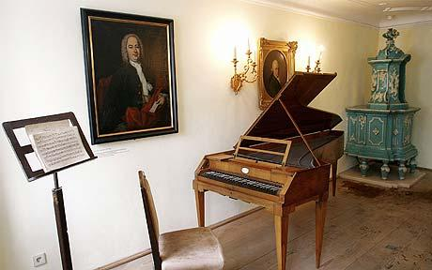
Йоганн Моцарт
Творчий доробок Моцарта складає понад 600 творів: більш як 40 симфоній, понад 20 опер, велика кількість інструментальних концертів (зокрема фортепіанних), 13 струнних квартетів, 35 сонат для скрипки та інших інструментальних і хорових творів.
Будинок-музей Моцарта в Зальцбурзі

Slide 12
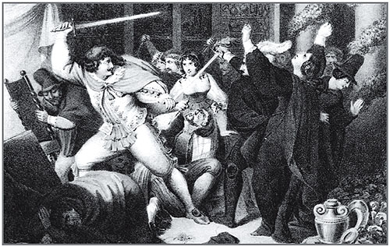
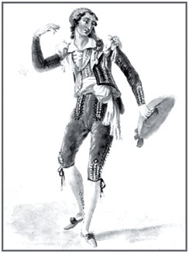
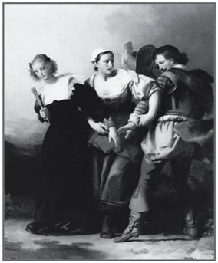
Сцени з опери «Дон Жуан». Кінець XVIII ст.
М. Гаучі. Де Беньї в ролі Фігаро

Slide 13
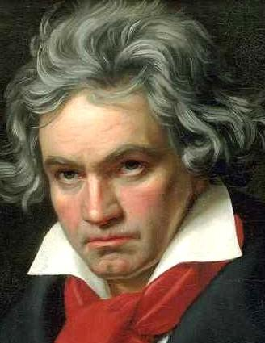
Людвіг ван Бетховен
(1770 ̶ 1827)
Музиці Бетховена притаманний величезний заряд енергії, накопичення почуттів та важлива риса бетховенської естетики, як
і всіх композиторів-класиків XVIII ст., — чуття гармонії зі світом, зв’язок із людством та світом у цілому.

Slide 14
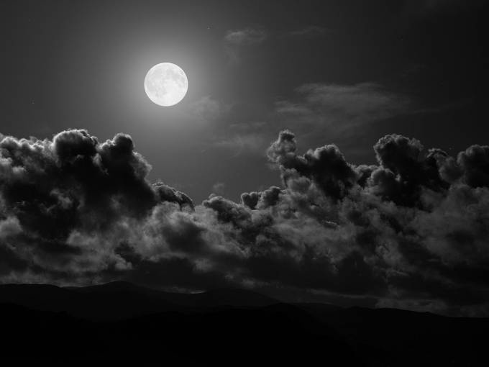
Людвіг ван Бетховен
Місячна соната
Основні риси – піднесеність, поетичність, відсутність театральності
і оперної патетики. Вона побудована на сфері глибоких душевних почуттів. Композитор назвав її «Соната як фантазія».
Це переходи – від скорботності і сумних роздумів до бурхливої активності (послідовний перехід від adagio до presto).

Slide 15
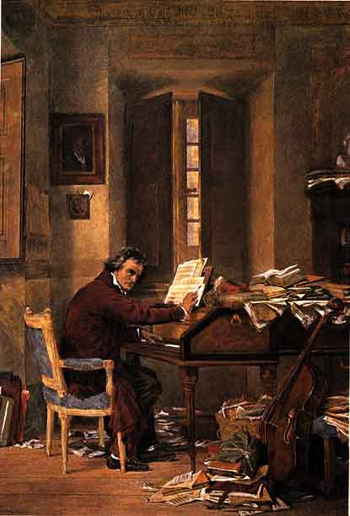
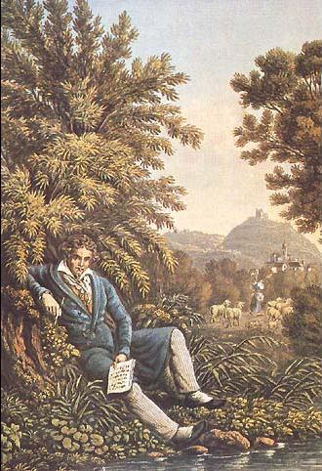
Людвіг ван Бетховен
За роботою вдома
Створення Шостої симфонії

Slide 16
ВЕЛИКІ КОМПОЗИТОРИ-РОМАНТИКИ

Slide 17
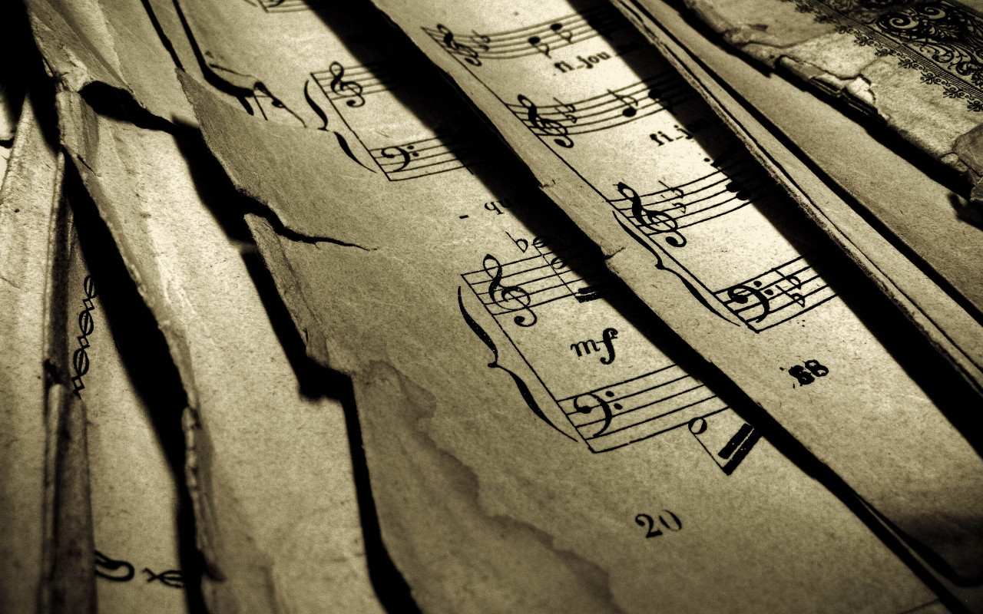
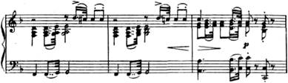
ВЕЛИКІ КОМПОЗИТОРИ-РОМАНТИКИ
Франц Петер Шуберт;
Фредерік Франсуа Шопен;
Вільгельм Ріхард Вагнер;
Ференц (Франц) Ліст.

Slide 18
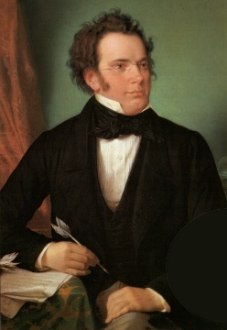
Франц Шуберт
(1797 ̶ 1828)

Slide 19
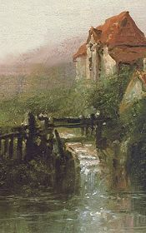
Франц Шуберт
«Прекрасна мельничиха»
Це вокальний цикл на вірші німецького поета В. Мюллера.
Створений у 1823 ̶ 1824 рр.
Об’єднує 20 пісень, що відзначаються художньою правдивістю, щирістю, красою розкриття почуття кохання.
Цикл сповнений чистоти та романтики.

Slide 20
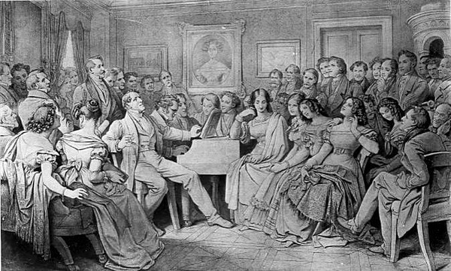
Франц Шуберт
Шубертіада (Моріц фон Швінд)

Slide 21
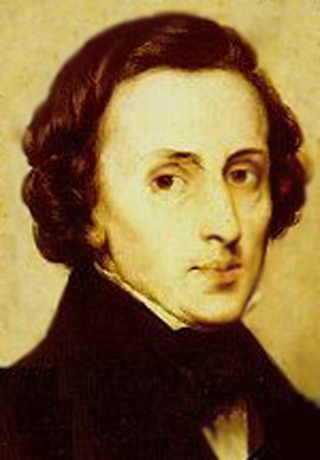
Фредерік Франсуа Шопен
(1810 ̶ 1849)
Шопен писав твори винятково для фортепіано. Він не залишив жодної опери, симфонії чи увертюри.

Slide 22
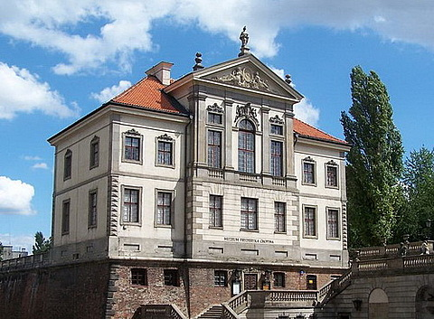
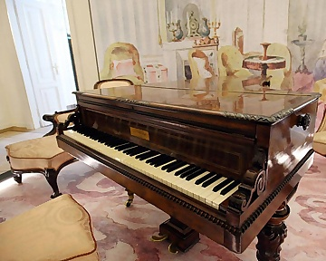
Фредерік Франсуа Шопен
Музей Шопена
у Варшаві

Slide 23
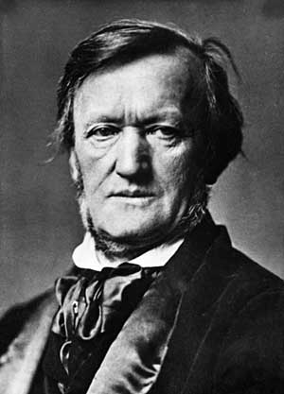
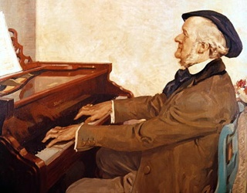
Вільгельм Ріхард Вагнер
(1813 ̶ 1883)

Slide 24
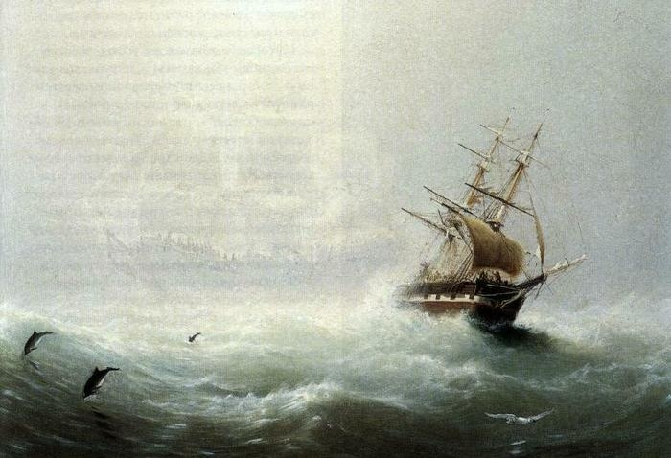
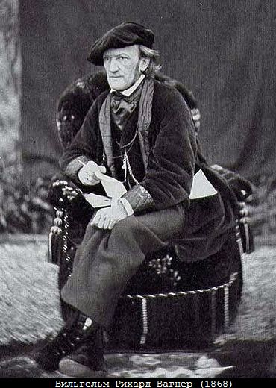
Вільгельм Ріхард Вагнер
«Летючий голландець»
Музика була написана в єдиному творчому пориві – за сім тижнів (серпень-вересень 1841 р. )
Твір сповнений драматизму, таємничості. Опера поєднує народно-побутові сцени з фантастичними.

Slide 25
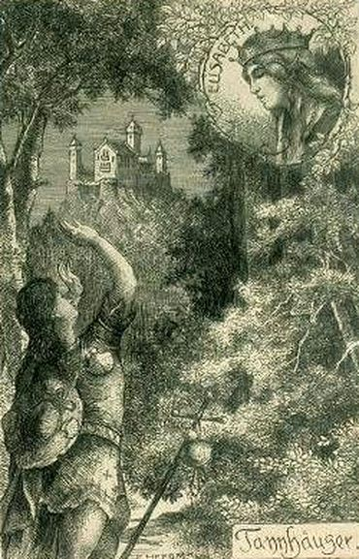
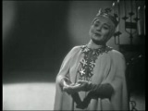
Вільгельм Ріхард Вагнер
«Тангейзер»
Боротьба за душу Тангейзера – світу духовного, морального обов’язку та світу земної любові (чуттєва насолода)
Арія Єлизавети – виконує Вікторія де Лос Анхелес (1961)

Slide 26
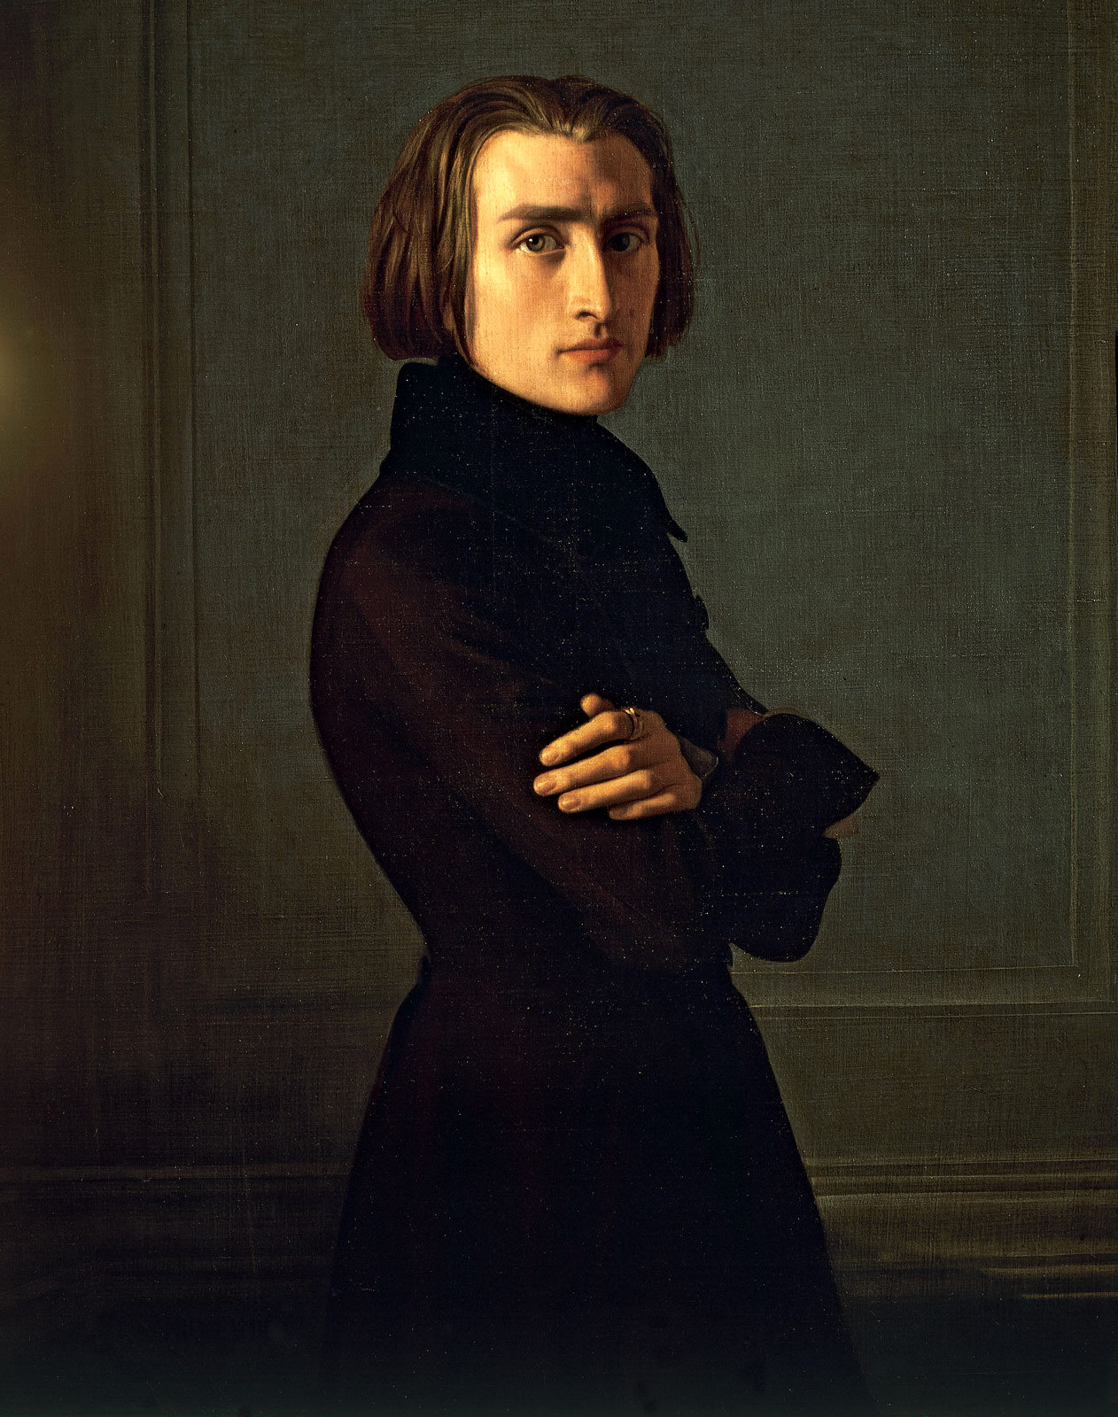
Ференц (Франц) Ліст
(1811 ̶ 1886)

Slide 27
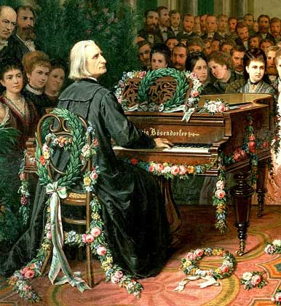
Ференц (Франц) Ліст
Розпочав свої публічні виступи в 9 років.
Багатогранна творча діяльність Ліста охоплює близько 60 років. Упродовж свого життя він створив понад 1300 творів.

Slide 28
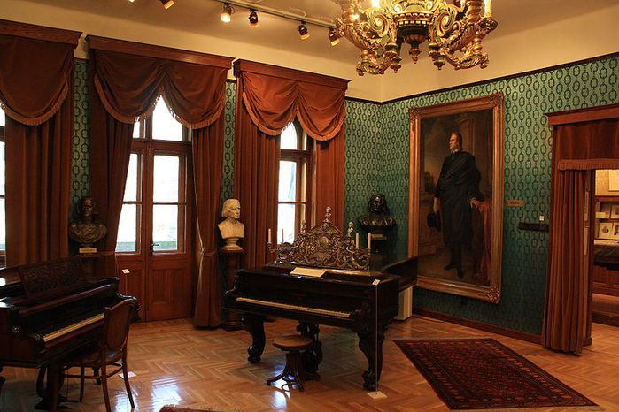
Ференц (Франц) Ліст
Будинок-музей Ліста у Веймері

Slide 29
ФРАНЦУЗЬКІ ШАНСОНЬЄ

Slide 30
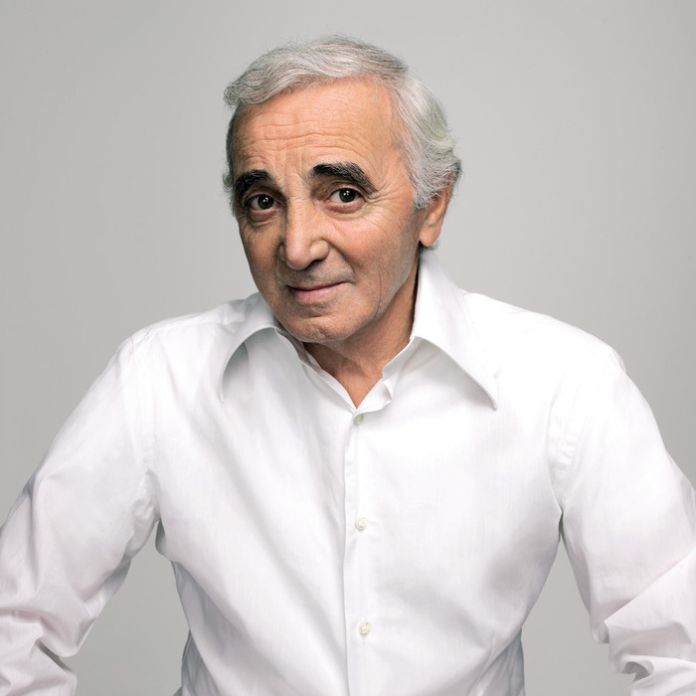
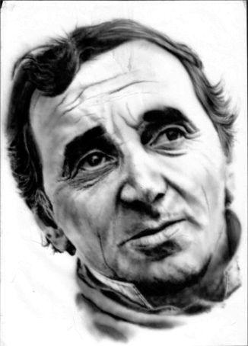
Шарль Азнавур
(народився
в 1924 р.)
Справжнє ім’я –
Шахнур Вахінак Азнавурян

Slide 31
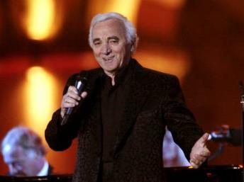
Шарль Азнавур
«Ви підкорите світ, тому що вмієте хвилювати». (Шарль де Голль)
«Шарль Азнавур — великий драматичний талант. Він підкорює людину. Він – найвидатніший у своєму мистецтві». (Моріс Шевальє)
1971 — Золота медаль міста Париж.
1995 — велика медаль французької пісні (Французька академія).
1996 — ім’я Азнавура занесене
до Зали слави авторів пісень
та ще більше ніж 10 нагород.

Slide 32
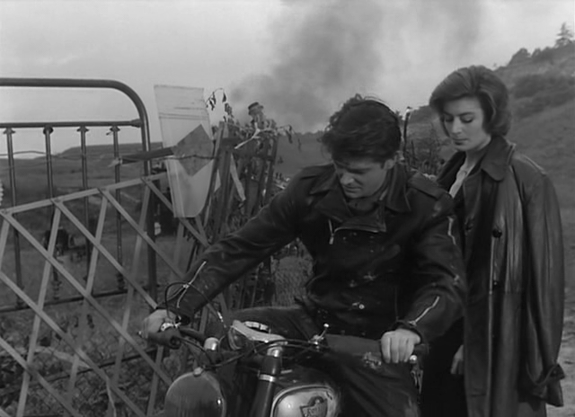
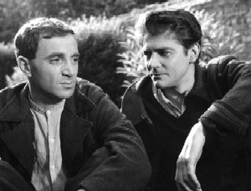
Шарль Азнавур
Кадр із фільму Bouvard en liberté
Кадр із фільму La Tête contre les murs

Slide 33
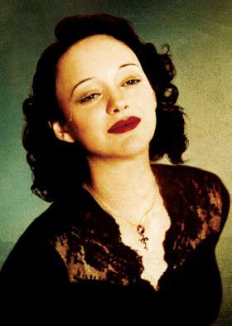
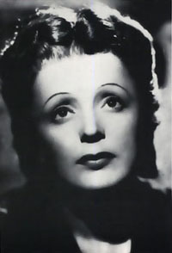
Едіт Піаф
Справжнє ім’я –
Едіт Джованна Гассіон
(1915 ̶ 1963)

Slide 34
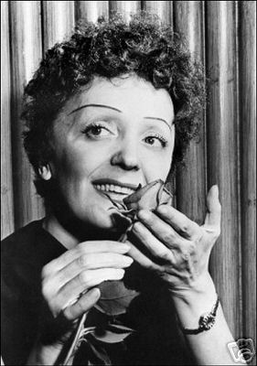
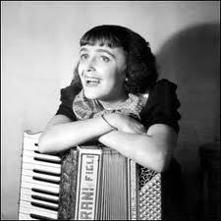
Едіт Піаф
«Публіка втягує тебе у свої обійми, відкриває своє серце та поглинає тебе повністю. Ти сповнюєшся її любовʼю,
а вона – твоєю».

